Slide 1
Monte seu pc
Puc são Gabriel, ADS - noite

Slide 2

COVID-19
- Foi um problema que atingiu a sociedade de maneira repentina.
- Muitos trabalhadores e estudantes tiveram que se adaptar ao home office / aulas remotas.
https://medicinasa.com.br/pandemia-expectativa-vida/

Slide 3

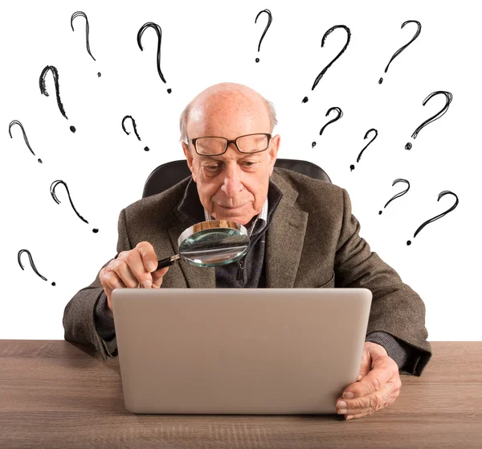
-Muitas pessoas que não tinham o costume de lidar com esse tipo de tecnologia, tiveram diversas dificuldades ao implementarem isso no seu dia a dia.
-Principalmente os idosos.
-Algumas tiveram até que fazer um investimento pra adquirir computadores pessoais.

Slide 4
- Nosso site vem com a proposta de ajudar as pessoas que não entendem muito sobre computadores.
- Com base em suas necessidades, encaminharemos um hardware específico que satisfaça o usuário.
- Para que isso ocorra, vamos desenvolver um método que “cria um perfil” do usuário.
- O site será acessível a qualquer idade.

Slide 5
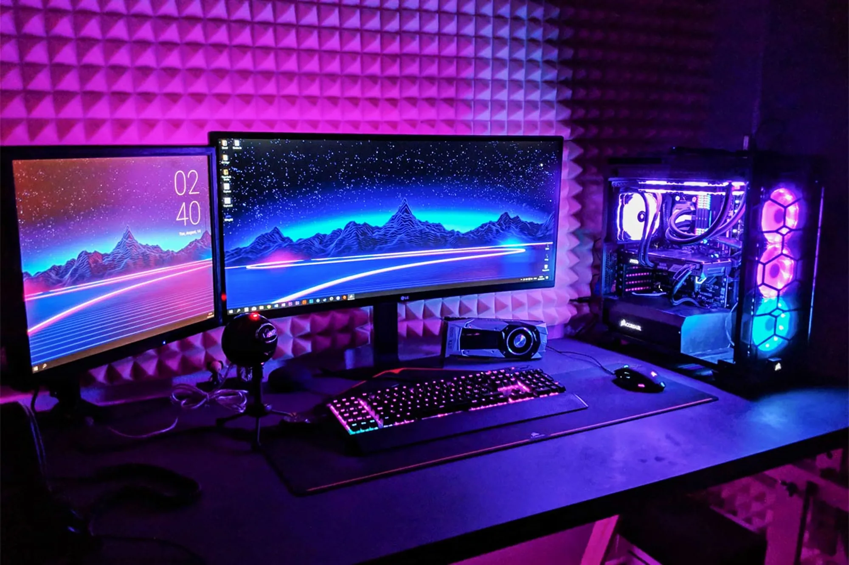
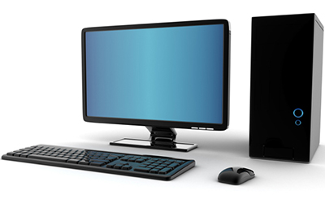
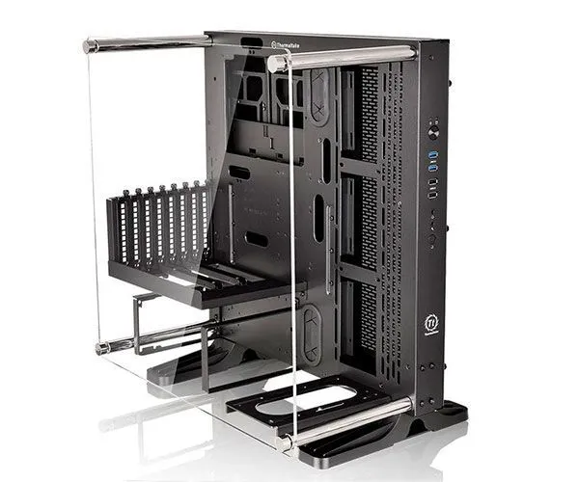
MÉTODOS DE FILTRAGEM
JOGOS
TRABALHO
CUSTOM

Slide 6
FIM

